Slide 1
Load-lock Setting
SW3P 유기종
2019.09.04

Slide 2
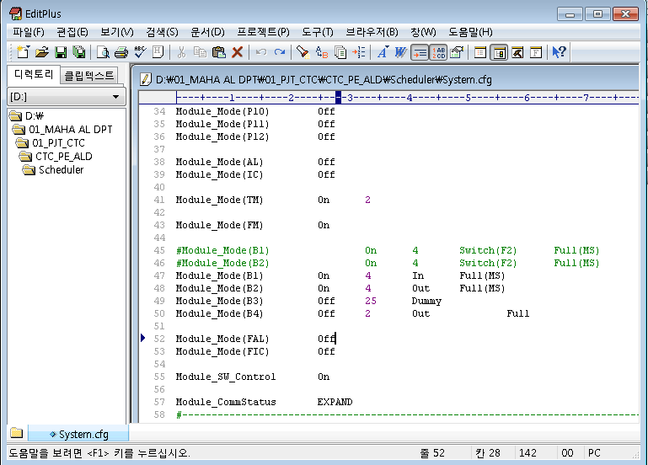
Load-lock Setting
Path
- D:\PJT\CTC_PE_ALD\Scheduler\System.cfg
Setting
- Module_Mode(B1), Module_Mode(B2)의 설정 Switch(F2)을 아래 그림과 같이 변경 (In, Out)

